Slide 1


Spring Boot & .NET for SOA
Comparative Analysis
Lăzăroiu Lucas
Notes:
Bună ziua. Astăzi vom analiza două dintre cele mai puternice ecosisteme software din lume: Spring Boot și .NET, in contextual arhitecturilor orientate pe servicii.

Slide 2




Problem
A company wants to modernize their legacy stack (e.g. PHP/VB6) into a microservice based ecosystem
Requirements:
Horizontal scaling for rush hour (e.g. Black Friday for EMAG)
Seamless integration with third party systems (e.g. PayPal, Fan Courier)
Easy maintenance and CI/CD
Notes:
Haideti sa ne imaginam ca o companie vrea sa treaca de la un monolit greoi la un ecosystem bazat pe microservicii. Cateva cerinte de bun simt ar fi scalarea pe orizontala, mai ales importanta pentru perioade de varf (Black Friday pentru emag de exemplu). Se doreste integrare usoara cu servicii 3rd party, de exemplu de plata sau curierat, si se mai doreste o mentenanta si CI/CD usoare.

Slide 3




Reference Architecture (SOA/Microservices)
Components:
API gateway
Business Services
Discovery Services
Distributed DBs
Notes:
Aceasta este o arhitectura standard bazata pe microservicii. In mare, vor exista intotdeauna aceste 4 componente principale, si anume: API gateway (care filtreaza traficul si e punctul de intrare in system), servicii de business logic independente, si partea de baza de date. Mai sunt de mentionat si aceste discovery services, ele au rolul de a automatiza procesul de regasire a microserviciilor intre ele intr-un mediu cloud, mai mult pe partea de networking.

Slide 4


Spring boot – java ecosystem
Based on the Spring Framework, eliminates the need for manual XML configuration
Pros:
Spring Cloud: native support for microservices patterns (e.g circuit breaker, config server etc.)
Rich Libraries: almost any integration is already written as a “Starter”
Community-Driven: one of the largest knowledge bases in the world for backend
Notes:
Spring boot. Este regale independentei in 2026, cu Spring 6, framework-ul este mai modular ca niciodata.. Avantajul principal este maturitatea, exista Spring Cloud, ce ofera support nativ pentru diverse sabloane de microservicii: pe partea de rezilienta: circuit breaker, retry, pe partea de configurare exista config server etc.)
De regula, orice problema de integrare ai avea, sansele sunt ca cineva din comunitatea Java deja a rezolvat-o printr-un starter.

Slide 5


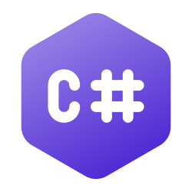

.NET – Microsoft giant
Default development environment and runtime for Windows
Can support desktop apps, server-side systems, web apps etc.
Pros:
High performance: Kestrel often overtakes Tomcat/Jetty
Advanced async programming and data interrogation (LINQ) with C#
Best support for Microsoft Azure
Notes:
De cealalta parte, avem dot NET, care nu mai este doar pentru Windows. Ruleaza impecabil si pe linux si e folosit pentru diverse tipuri de aplicatii. Viteza de executie este adesea superioara datorita optimizarilor Just-in-Time si Ahead-of-Time nativ. De asemenea, suporta programare asincrona ceva mai avansata si Language integrated queries, dar are si cel mai bun support pt Microsoft Azure.

Slide 6
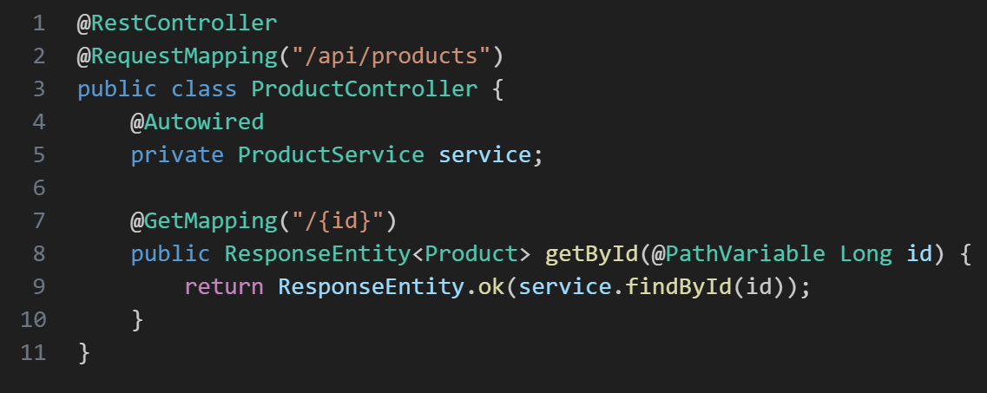
Code example – Exposing an Endpoint Spring boot (java)
Notes:
Aici avem un exemplu de cod pentru definirea unui rest endpoint in spring boot.
Se folosesc anotari. Autowired pentru partea de dependency injection si Path Variable care extrage variabila direct din URL. Si acest response entity este un wrapper, nu intoarcem doar raspunsul, ci si codul http.

Slide 7
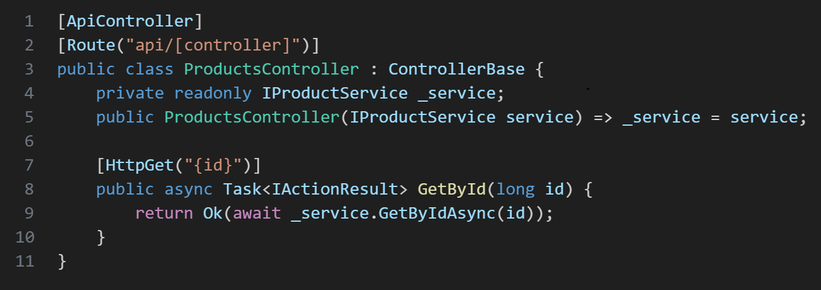
Code example – Exposing an Endpoint .net (C#)
Notes:
In .NET in loc de anotari avem aceste atribute, iar in .NET se ia automat numele clasei (Products Controller) ca sa transfore ruta in api/products, pe cand la Java trebuia sa o scriem explicit. Aici daca redenumim clasa, ruta se schimba singura.
.NET forteaza injectia prin constructor. E ceva mai safe, dar umpic de scris in plus.
Si marea diferenta este acest Async Task<IActionResult>: .net pune accent imens pe programarea asincrona nativa.

Slide 8
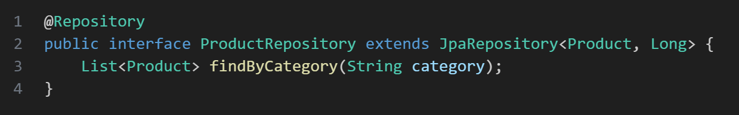
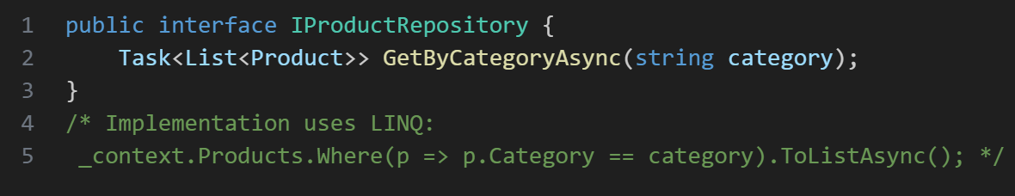
CODE Example – Data access
Spring Data JPA:
EF Core:
Notes:
Pentru accesul la date, aici vedem diferenta de filozofie. Java Persistence API se bazeaza pe conventie (adica scriem numele metodei si query-ul se genereaza singur). In .NET avem Entity Framework Core, care foloseste LINQ, cum am mentionat mai devreme. Avem ceva mai mult control, dar aici de exemplu functia aceasta GetByCategoryAsync trebuie definita manual.

Slide 9






Tools for Maintenance and EVOlution
Static Analysis: SonarQUBE
Automatic testing: JUnit/Mockito vs xUnit/Moq
Documentation: Swagger (OpenAPI)
Monitoring: Micrometer vs System.Diagnostics.Metrics
Notes:
Cateva instrumente pentru mentenanta. Pentru analiza statica se foloseste SonarQUBE pentru ambele. Pe partea de testare Junit cu Mockito versus xUnit cu Moq. Pe documentare ambele folosesc swagger, iar pe partea de monitoring, la Spring se foloseste de obicei Micrometer, care este o librarie externa, pe cand in .NET se foloseste System.Diagnostics.Metrics, deci suport nativ. Da, si peste ele de obicei OpenTelemetry.

Slide 10



Service integrations after fusions
Scenario: two companies want to fuse (one uses Spring Boot, the other .NET)
Solution:
Contract-first development: using .yaml files (OpenAPI) to define the API before writing code
Messaging (Event Driven): RabbitMQ or Kafka to allow Java and .NET services to communicate asyncronously
Notes:
Ce facem daca doua companii fuzioneaza. Pai nu le rescriem, ci folosim contracte OpenAPI si sisteme de mesagerie cum ar fi RabbitMQ sau Kafka. Cam aceasta e esenta SOA, interoperabilitatea.

Slide 11



Performance and scalability
Cold Start: .NET – especially for Serverless (Azure Functions/AWS Lambda)
Throughput: .NET – tends to handle more reqs/s with less CPU usage
Memory: .NET – JVM needs a larger heap pre-allocation, which leads to a larger memory footprint
Notes:
Din punct de Vedere al performantei, .NET castiga cam in toate categoriile, pe partea de cold start (adica atunci cand un serviciu e apelat dupa o perioada mai lunga de inactivitate). Throughput-ul este de asemenea mai bun, mai multe cereri pe secunda cu mai putina utilizare a procesorului, dar si din punct de Vedere al memoriei, JVM-ul are nevoie de alocari mai mari. Astfel in cloud, putem pur si simplu sa deployem mai multe instante de aplicatii .NET, pentru acelasi cost.

Slide 12






Deployment and containerization
Docker
K8s for orchestration
CI/CD:
Spring: Jenkins, GitLab CI
.NET: Github Actions, Azure DevOps
Spring wins overall in terms of microservice ecosystem (most mature, “battle-tested”)
Notes:
Pe partea de Containerizare si deployment ambele folosesc Docker si Kubernetes. Pe CI/CD avem Jenkins sau GitLab CI pentru Spring, si Github Actions sau Azure DevOps pentru .NET. Spring Boot castiga aici cu privire la ecosistemul acesta mai matur bazat pe microservicii, cu meniunea totusi ca imaginile de Docker pentru .NET ocupa mai putin spatiu pe disk.

Slide 13


Conclusions – when to choose spring boot
Infrastructure is already JAVA-based (JVM)
The project needs specific Big Data libraries (Apache ecosystem)
Team has vast open-source experience and wants to avoid the constraint of a “closed”, single-vendor ecosystem
Notes:
In concluzie, cand alegem spring boot? Pai daca avem o inftrastructura deja bazata pe java, avem un use-case de Big Data – ecosistemul Apache ruleaza nativ pe JVM
Sau echipa are o experienta vasta in open-source si vrea sa evite constrangerile date de un ecosystem single-vendor.

Slide 14



Conclusions – when to choose .NET
Maximum performance at a lower infrastructure cost
Rapid integration with Azure services
Team appreciates a more modern language with slightly less boilerplate code (starting with 2021)
Notes:
Si cand sa alegem dot NET? Cand vrem sa optimizam la maxim raportul performanta/cost
Avem nevoie de integrare rapida cu servicii Azure
Sau echipa prefera un limbaj ceva mai modern cu mai putin boilerplate (de exemplu pe partea de importuri globale, definire de API-uri, sau starter code c# e ceva mai compact)

Slide 15
References
Walls, C. (2022). Spring in Action, Sixth Edition. Manning Publications.
Price, M. J. (2023). C# 12 and .NET 8 – Modern Cross-Platform Development. Packt Publishing.
Microsoft Learn. .NET Microservices: Architecture for Containerized .NET Applications. [Online].
Spring.io. Spring Boot Reference Guide. [Online].
TechEmpower. Web Framework Benchmarks (2025/2026). [Online].
Fowler, M. (2024). Patterns of Enterprise Application Architecture. [Online updates]
Obregon, A. (2023) Understanding the Concept of Spring Cloud Data Flow and Its Benefits

